Slide 1
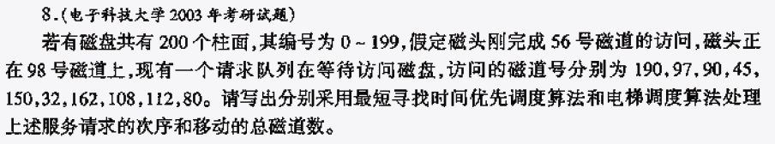
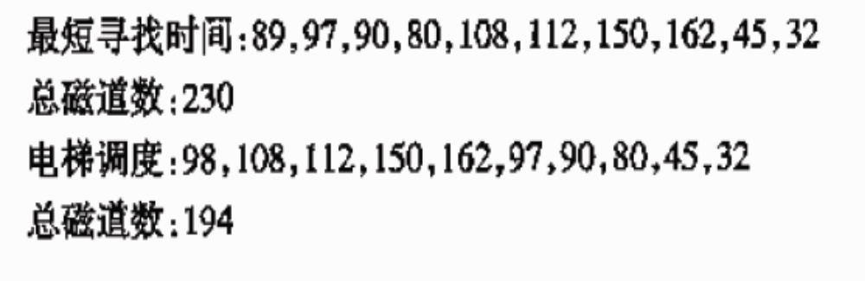
练习：
98

Slide 2
练习：
五、某软盘有40个磁道，磁头从一个磁道移到另一个磁道需要6ms。文件在磁盘上非连续存放，逻辑上相邻的数据块的平均距离为13个磁道，每块的旋转延迟时间及传输时间分别为100ms和25ms。问：
1)读取一个100块的文件需要多少时间？
2)如果对磁盘进行整理使得同一文件的磁盘块尽可能靠拢，从而使逻辑上相邻的数据块的平均距离降为2个磁道，这时读取100块的文件有需要多少时间？

Slide 3
解析：
读第一块时，无论是紧密存放还是不紧密存放，读取方式都一致。从第二块开始将不同。
读第一块时平均移动磁道（柱面）约为20个（（0+39）/2）.
需要时间:20*6ms;平均旋转延迟时间为100ms;传输时间为25ms。
读第一块时所需时间为：20*6+100+25=245ms
（1）非连续存放（不紧密存放）：
从第二块开始，每块的处理时间平均是：13*6+100+25=203ms
传输100块共需时间：245ms+99*203ms=20.342s
（2）采用紧密存放
从第二块开始，每块的处理时间平均是：2*6+100+25=137ms
传输100块共需时间：245ms+99*137ms=13.808s

Slide 4
磁盘分配方式(即文件的物理组织) 问题：
例1：请分别解释在连续分配方式、隐式连接分配方式、显示连接分配方式和索引分配方式中如何将文件的字节偏移量3500转换为物理块号和块内位移量（设盘块大小为1KB，盘块号需占4个字节）

Slide 5
首先将逻辑地址转换成逻辑块号和块内偏移量：
3500/1024得到商为3，余数为428，即逻辑块号为3，块内偏移为428。
(1)在连续分配方式中，可从相应文件的FCB中得到分配给该文件的首个盘块号，如：a0；
则字节偏移量3500所对应的物理盘块号因为a0+3，块内偏移量为428
(2)在隐示连接方式中，由于每个盘块中需要留出4个字节（如最后4个字节）来存放分配给文件的下一个盘块的块号，因此逻辑块号为3500/1020=3，而块内偏移量为440。
从相应文件的FCB中可得到分配给该文件的首个盘块号，如：b0；然后由b0找到b1，进而b2，b3。
因此物理盘块号因为b3，块内偏移量为440。

Slide 6
（续）
(3)在显示连接方式中，可从文件的FCB中得到分配给文件的首个盘块号，如c0;
然后在FAT的第c0项中得到分配给文件第一个盘块的块号c1；进而得到c2，c3。
因此物理盘块号应为c3，块内偏移量为428
(4)在索引分配方式中，可从文件的FCB中得到索引表的地址。从索引表的第3项可以获得3500对应的物理块号，块内位移量为428。

Slide 7
例2：
存放在某个磁盘上的文件系统，采用混合索引分配方式，其FCB中共有13个地址项，第0~9个地址项为直接地址，第10个地址项为一次间接地址，第11个地址项为二次间接地址，第12个地址项为三次间接地址。如果每个盘块大小为512字节，若盘块号需要3个字节来描述，而每个盘块最多存放170个盘块地址：
（1）该文件系统允许文件的最大长度是多少？
（2）将文件的字节偏移量5 000，15 000，150 000转换为物理块号和块内偏移量。
（3）假设某个文件的FCB已在内存，但其他信息均在外存，为了访问该文件中某个位置的内容，最少需要几次访问磁盘，最多需要几次访问磁盘？

Slide 8
问题分析：
（1）该文件的最大长度：
10*512+170*512+170*170*512+170*170*170*512
（2）5000/512得到商9，余数为392。即5000对应的逻辑块号为9<10,因此可从FCB的第9个地址项处得到物理块号。偏移量为392
15 000/512得到商29，余数为152。即15000对应的逻辑块号为10<29<10+170,而29-10=19，因此可从FCB的第10个地址项,即一次间址项中得到一次间址块的地址；并从一次间址块的第19项中得到物理块号。块内偏移量为152
Notes:
编号为9，实际为第10个项

Slide 9
（绪）
150 000/512得到商292，余数为496。即150 000对应的逻辑块号为10+170<292<10+170+170*170,
而292-（10+170）=112，112/170得商0，余数为112。
因此可从FCB的第11个地址项,即二次间址项中得到二次间址块的地址；并从二次间址块的第0项中得到一次间址块的地址，再从该一次间址块的第112项中获得对应的物理块号。块内偏移量为496
(3) FCB已在内存：
因此最少一次访问磁盘（即通过直接地址直接读取文件盘块就找到该位置）
最多4次访问磁盘（当该位置处于3次间址的盘块中时）
第一次需要读三次间址块，
第二次需要读二次间址块，
第三次需要读一次间址块，
第四次读文件盘块。
练习：P276 11
Notes:
编号为9，实际为第10个项

Slide 10
练习：
某操作系统的文件管理采用直接索引和多级索引混合方式，文件索引表共有10项，其中前8项是直接索引项，第9项是一次间接索引项，第10项是二次间接索引项，假定物理块的大小是2K，每个索引项占用4个字节，试问：
1)该文件系统中最大的文件可以达到多大？
2)假定一个文件的实际大小是128M字节，该文件实际占用磁盘空间多大（包括间接索引块）？
Notes:
8*2K+512*2K+512*512*2K
128M/2K=64K=2¹⁶B
16K+1024K+512M（2¹⁹K）
（64K+1+1+127）*2K
文件 索引块
64k =8+512+(512*126+504):文件本身的块数
1 一级索引块
1二级索引中的一级索引块
127二级索引中的二级索引快（最后一块没有占满512，只占用了504）

Slide 11

解析：
1）8*2K+512*2K+512*512*2K
16K+1024K+512M（2¹⁹K）
2）128M/2K=64K个物理块
（64K+1+1+127）*2K
64k =8+512+(126*512+504):文件本身的块数
文件 索引块
1 一级索引块
1二级索引中的一级索引块
127二级索引中的二级索引快（最后一块没有占满 512，只占用了504）
Notes:
8*2K+512*2K+512*512*2K
128M/2K=64K=2¹⁶B
16K+1024K+512M（2¹⁹K）
（64K+1+1+127）*2K
文件 索引块
64k =8+512+(512*126+504):文件本身的块数
1 一级索引块
1二级索引中的一级索引块
127二级索引中的二级索引快（最后一块没有占满512，只占用了504）

Slide 12

5.4.3 空闲存储空间的管理 P259
空闲表法
空闲链表法
位示图法
成组链接法

Slide 13
空闲表法
连续分配方式；与内存管理中的动态分区分配方式类似。
为外存上的所有空闲区建立一张空闲表，每个空闲区对应一个空闲表项。
每一表项包括：序号，该空闲区的第一个盘块号、该区的空闲盘块数等信息。
序号 | 第一空闲盘块号 | 空闲盘块数
１ | 2 | ４
２ | 9 | 3
３ | 15 | ５
４ | －－－－ | －－－

Slide 14
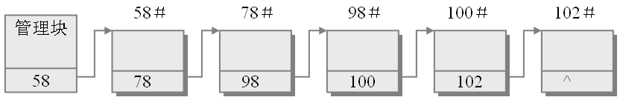
空闲链表法
空闲盘块链
空闲盘区链
该方法的优点是实现简单，但工作效率低，因为每当在链上增加或移去空闲块时，都需要对空闲块链做较大的调整，因而会有较大的系统开销。

Slide 15
位示图法
利用二进制的一位的状态来表示磁盘中一个盘块的使用情况
从内存中划出若干个字节，为每个文件存储设备建立一张位示图。
m行n列的位示图就可用来描述m×n块文件存储空间的使用情况。用0和1表示对应物理块是否空闲和占用。
1 | 2 | 3 | 4 | 5 | 6 | 7 | 8 | 9 | 10 | 11 | 12 | 13 | 14 | 15 | 16
1
2
3
... 16
1 | 1 | 0 | 0 | 0 | 1 | 1 | 1 | 0 | 0 | 1 | 0 | 1 | 1 | 1 | 0
0 | 0 | 0 | 1 | 1 | 1 | 1 | 1 | 1 | 0 | 0 | 0 | 0 | 1 | 1 | 1
1 | 1 | 1 | 0 | 0 | 0 | 1 | 1 | 1 | 1 | 1 | 1 | 0 | 0 | 0 | 0
可描述为一个二维数组map
Var map:array[1…m,1….n] of bit ;
Notes:
列与机器字长有关系。16位

Slide 16
对应关系。
1 | 2 | 3 | 4 | 5 | 6 | 7 | 8 | 9 | 10 | 11 | 12 | 13 | 14 | 15 | 16
1
2
3
... 16
1 | 1 | 0 | 0 | 0 | 1 | 1 | 1 | 0 | 0 | 1 | 0 | 1 | 1 | 1 | 0
0 | 0 | 0 | 1 | 1 | 1 | 1 | 1 | 1 | 0 | 0 | 0 | 0 | 1 | 1 | 1
1 | 1 | 1 | 0 | 0 | 0 | 1 | 1 | 1 | 1 | 1 | 1 | 0 | 0 | 0 | 0
则磁盘块号与二维数组的下标之间有一个
盘块的分配：b=n(i-1)+j;
盘块的回收: i=(b-1) DIV n +1; j=(b-1) MOD n +1;
如果编号都从0
开始，该如何计算
若行列的编号都从0开始，则：
盘块的分配：b=n*i+j+1;
盘块的回收: i=(b-1) DIV n ; j=(b-1) MOD n ;

Slide 17
例：
课后练习P276 14 位示图行列编号从1开始
（1）为某个文件分配两个盘块的过程：
1）顺序检索位示图，找到（3，3）和（4，7）状态位为0。
2）计算出两个空闲块的盘块号。
（3，3）盘块号: (3-1)*16+3=35
（4，7）盘块号: (4-1)*16+7=55
3）修改位示图,令map[3，3]=1，map[4,7]=1,将对应盘块分配出去。
（2）若要释放磁盘的第300块，应该如何处理？
1）计算出盘块300对应的二进制位的行号和列号
i=（300-1）/16+1=18+1=19
j=（300-1）%16+1=11+1=12
2）修改位示图 map[19,12]=0,表示该位对应的盘块已空闲

Slide 18
例：
课后练习P277 15
某操作系统的磁盘文件空间共有500块，若用字长为32位的位示图管理盘空间，则：
1）位示图需要多少个字？
2）第i字第j位对应的块号是多少？
3）给出申请，归还一块的流程。
分析：
1）16*32=512，因此需用16个字。
2）行列编号从1开始,故：i字j位对应的块号为：（i-1）*32+j

Slide 19
成组链接法
将空闲表法和空闲链表法结合起来的一种空闲盘块管理方法。
对空闲块链管理技术的改进方法是采用成组空闲块链表，即利用盘空闲块管理盘上的空闲块，每个磁盘块记录尽可能多的空闲块。

Slide 20
成组链接法
将空闲块按100块分成一组，组的划分从后往前依次划分。将所有的空闲块，分组使用。——成组
每组中第一个盘块用来存放后一组中各盘块的盘块号和总块数。——链接
其中：
最后一组为99块（最后一组后面已无其它组存在）；
第一组可能不足100块；
规定一块内存空间作为空闲盘块号栈（用于存放当前可用的一组空闲盘块的盘块号和总块数）
初始状态，第一组的盘块号与总块数放在空闲盘块号栈中。

Slide 21
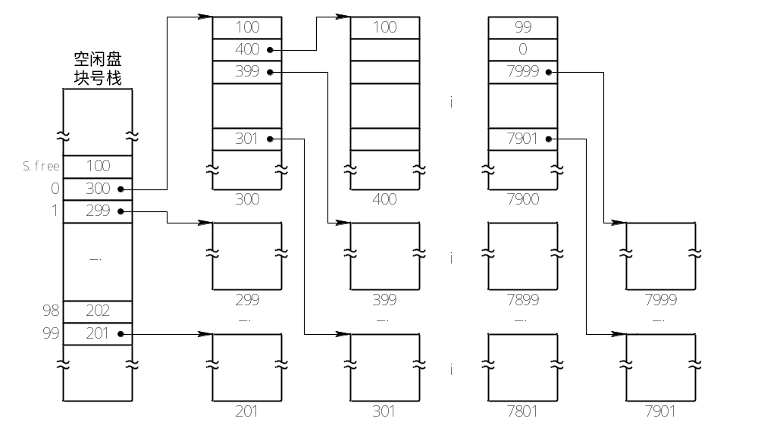
图片

Slide 22
例
经过一段时间的分配
、回收后……
100
210
211
213
…
322
323
…
100
5
6
9
…
110
120
…
100
…
…
0
空闲盘块号栈
…
…
100
48
46
3
S.free
1
210
0
150
151
211
154
99
213
…
150
210
5
121
322
如何回收呢？？？
此时，创建新文件A，
申请2个物理块
151
211
此时，创建新文件B，
申请3个物理块,
如何分配？
122
99
323
47
154
213
…
…
…
分配122、121
121
322
分配154、151、150
122
323

Slide 23
成组链接法的分配与回收
分配：为用户分配盘块时，先从栈顶(图中底部)取出一个空闲盘块号，分配出去。若至栈底，即堆栈已空，将调入另外一组，即调入一组新空白块。
回收：向当前组中填入空白块信息，当该组回收满时，将现有栈中的100个盘块号，记入新回收的盘块中，再将其盘块号做为新的栈底。

Slide 24
思考：
文件系统与存储管理系统的比较（相似性）?
（1）文件↔段（都是有一定完整意义的逻辑信息）
（2）文件和段都可以任意大，并且其长度可以动态增长。
（3）文件和段都需要二维的编址。
（文件名和记录号对应于段号和段内地址）
（4）文件目录在功能上对应于段表
（5）文件映象表（FAT）在功能上对应于页表（段内分页）。
（6）其它：存储空间管理上有相似性。

Slide 25
*文件的共享与保护 P240
但是存在问题！！
如果usera修改
文件长度，或文件增加新的盘块，则…
1.文件的共享
usera和userb
共享AB
/
home
etc
bin
usera
userb
userc
A
AB
B
C
Usera文件目录
Userb文件目录
文件名 | 首地址 | 长度 | 其他属性
A
AB | 100 |  | …
文件名 | 首地址 | 长度 | 其他属性
B
12
…
15
AB
100
12
不一致！！

Slide 26
1）基于索引结点的共享方式（硬链接）
基于索引节点，
文件的改动对
所有用户可见
/
home
etc
bin
索引节点表（外存）
usera
userb
索引节点 | 文件 类型 | 属性 | 物理地址
1 | d | …
… | … | …
6 | d | … | 132
… | … |  | …
26 | d |  | 496
… | … | … | …
60 | f | … | 200
… | … | … | …
A
AB
B
Usera文件目录
Userb文件目录
文件名 | 索引节点
A
AB | 60
文件名 | 索引节点
B
AB
60

Slide 27
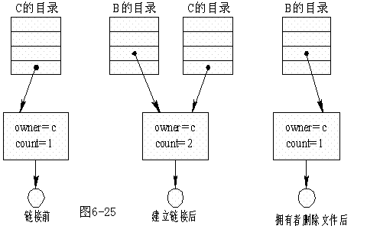
基于索引结点的共享方式
索引结点设一个链接计数count，表示链接到本结点上的用户数目。
进程B链接前后的情况：
如何删除？
存在什么问题？
由于被共享文件的拥有者和其他共享用户都拥有指向该共享文件的指针，所以当被共享文件的拥有者删除该文件时，共享该文件的其他用户中指向该文件的指针悬空！

Slide 28
2）利用符号链实现文件共享（软链接）
利用符号链实现文件共享解决前面指针悬空的问题：
为被共享的文件创建Link类型的新文件，写入用户目录，实现链接。新文件中只包含被链接文件的路径名，称为符号链接。不会再有指针悬空的问题！
Notes:
删除时
路径

Slide 29
基于符号链的共享方式
创建一个link类型的新文件Filea，写入B的目录中，以实现B的目录与Filea的链接。新文件中只包含被链接文件AB的路径名。
/
home
etc
bin
索引节点表（外存）
usera
userb
userc
索引节点 | 文件 类型 | 属性 | 物理地址
1 | d | …
… | … | …
6 | d | … | 132
… | … |  | …
26 | f |  | 496
… | … | … | …
… | … | … | …
A
AB
filea
B
C
Usera文件目录
Userb文件目录
文件名 | 索引节点
A
AB | 26
文件名 | 索引节点
B
File a
60
60
link
/home/usera/AB

Slide 30
符号链方法的优缺点：
优点：文件主删除时，不会留下悬空指针问题。
可以借助于计算机网络，链接到世界上任何地方的计算机文件中。
缺点：根据文件路径名逐个分量查找目录，直至找到索引节点，多次读盘，开销大。
符号链是一个文件，也需要一个索引节点，磁盘开销。
符号链方法与索引节点方法共有的问题：
每个共享文件都有几个文件名，每个用户都使用自己的路径名去访问共享文件。在遍历整个系统时，会多次遍历到共享文件。

Slide 31
2.文件保护
1、数据丢失
2、防范入侵者
3、病毒防御
文件安全
影响文件安全性的因素 | 采取的安全措施
人为因素 | 存取控制机制
系统因素 | 系统(磁盘)容错技术
自然因素 | 后备系统
Notes:
存取控制机制类似存储管理部分。
除了文件共享和保护，还有数据一致性问题，未列入大纲略掉。

Slide 32
1）文件的存取控制
drwx------ 4 user wheel 512 Nov 25 17:23 Mail
-rw-rw-r-- 1 user wheel 149 Dec 4 14:18 Makefile
-rwxr-xr-x 1 user wheel 3212 Dec 4 12:36 a.out
drwxr-xr-x 1 user wheel 512 Dec 14 17:03 bin
-rw-r--r-- 1 user wheel 143 Dec 4 12:36 hello.c
drwxr-xr-x 2 user wheel 1024 Oct 16 2010 public_html
drwxrwxrwx 2 user wheel 512 Jan 3 14:07 tmp
d rwx rwx rwx
文件
类型
创建者
权限
同组用
户权限
其他用
户权限

Slide 33
存取控制矩阵
文件权限 | 用户1权限 |  |  | 用户2权限 |  |  | 用户3权限
 | R | W | E | R | W | E | R | W | E
文件A | √ | ❒ | √ | √ | √ | √ | √ | √ | √
文件B | √ | ❒ | √ | ❒ | ❒ | ❒ | ❒ | ❒ | √
文件C | √ | √ | √ | √ | √ | √ | √ | √ | √
文件D | √ | √ | √ | √ | √ | √ | √ | √ | √
二级存取控制
文件权限 | 系统用户组权限 |  |  | 开发用户组权限 |  |  | 远程用户组权限
 | R | W | E | R | W | E | R | W | E
文件A | √ | √ | √ | √ | √ | √ | √ | ❒ | √
文件B | √ | ❒ | √ | ❒ | ❒ | √ | ❒ | ❒ | ❒
文件C | √ | √ | √ | √ | ❒ | √ | √ | ❒ | √
文件D | √ | √ | √ | √ | ❒ | √ | √ | ❒ | √

Slide 34
2）系统（磁盘）容错技术 P267
（System Fault Tolerance）
是通过在系统中设置冗余部件来提高系统可靠性的一种技术。
共分为三个级别：
1.第一级：低级磁盘容错技术
磁盘表面发生缺陷引起数据丢失
2.第二级：中级磁盘容错技术
防止由于磁盘驱动器和磁盘控制器的故障导致系统不能正常工作
3.第三级：基于集群技术实现系统容错

Slide 35
第一级容错技术SFT-Ⅰ
1) 双份目录和双份文件分配表
在磁盘上存放的文件目录和文件分配表FAT， 是文件管理所用的重要数据结构。如果这些表格被破坏，将导致磁盘上的部分或全部文件成为不可访问的，因而也就等效于文件的丢失。
为了防止这类情况发生，可在不同的磁盘上或在磁盘的不同区域中，分别建立(双份)目录表和FAT。其中，一份被称为主目录及主FAT；把另一份称为备份目录及备份FAT。

Slide 36
2) 热修复重定向和写后读校验
热修复重定向(Hot-Redirection)：
在磁盘中划出一部分作为热修复重定向区，存放坏磁道的待写数据
(2)写后读校验(Read after write Verification)方式：
内存—（写）盘时，从盘读出与内存校验看是否一致，不一致，重写入热修复重定向区，标记坏盘块

Slide 37
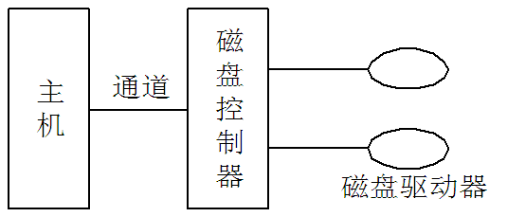
第二级容错技术SFT-II
1)磁盘镜像：增设一个完全相同的磁盘驱动器。
优点：磁盘驱动器发生故障时切换，仍能正常工作。
当然，此时磁盘的利用率为50％。
磁盘镜像示意图

Slide 38
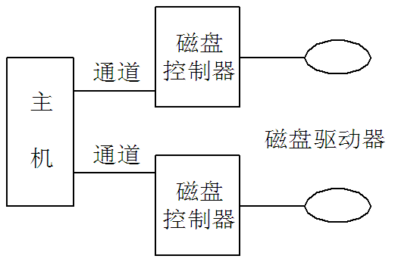
2) 磁盘双工(Disk Duplexing)
磁盘镜像方法，在通道或控制器发生故障时，无法发挥保护作用。
将两台磁盘驱动器分别接两个磁盘控制器。
特点：每个磁盘有自己独立的通道，可同时将数据写入，加快数据读取速度。
图 6-27 磁盘双工示意
Notes:
单工:传呼机
半双工:对讲机
全双工:电话
驱动器：驱动磁臂磁头移动的
控制器：设备和CPU之间，控制设备
双工的含义是可以同时进行双向传输，就如平时的在电话中通话那样。像步行对话机这样的设备是半双工或简单双工的
这里指镜像成对，互为镜像
无故障时并行，有故障时备份，效率高

Slide 39
3）RAID技术
P266
1. 廉价磁盘冗余阵列RAID
(Redundant Arrays Inexpensive Disk)：它是利用一台磁盘阵列控制器来统一管理和控制一组（几台或几十台）磁盘驱动器，组成一个高度可靠的、快速的大容量磁盘系统。
最简单的RAID组织方式：镜像
最复杂的RAID组织方式：块交错校验

Slide 40
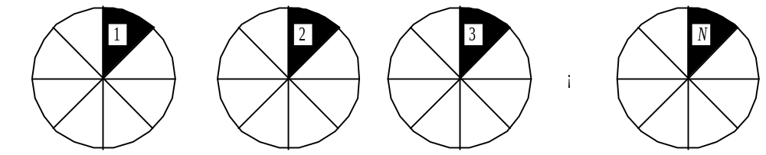
(1) 并行交叉存取 (RAID0)
图 磁盘并行交叉存取方式
仅提供并行交叉存储。无冗余校验功能，可靠性不好。

Slide 41
(2) RAID的分级
①RAID0(数据分条技术)：整个逻辑盘的数据被分散分布在多个物理盘上，并行读写。 （至少两个盘）
②RAID1：把一个磁盘的数据镜像到另一个磁盘上。（两个盘上实施，数据冗余）利用率—50%
③RAID0+1： 4个盘
④RAID3：3个盘(一个专为校验盘)
利用率—(N-1)/N
⑤RAID5 ：无专门校验盘，校验数据分布在多个盘上。 至少3个盘，
一个磁盘故障时，控制器可从其他尚存的磁盘上重新恢复/生成丢失的数据而不影响数据的可用性
⑥RAID6和RAID7：这是强化了的RAID。设置专门的校验盘。

Slide 42
(3) RAID的优点
可靠性高
I/O速度快
性能/价格比高
好处：
a)通过把多个磁盘组织在一起，作为一个逻辑卷提供磁盘跨越功能
b)通过把数据分成多个数据块，并行写入/读出多个磁盘，以提高访问磁盘的速度
c)通过镜像或校验操作，提供容错能力

Slide 43
第三级（高级）系统容错技术----SFT-III
基于集群技术的容错功能
P269
1）双机热备份模式
2）双机互为备份模式
3）公用磁盘模式

Slide 44
3）后备系统(高级容错技术的一种)
作为一个完整的应用系统，必须配置后备系统
后备系统的类型：
磁带机：
硬盘：
光盘
文件的转储和恢复：
完全转储法----定期将整个文件系统拷贝到后备系统上；
增量转储法----每个周期间采用完全转储法，周期中每天只把变化的内容拷贝到后备系统。

Slide 45
小 结
文件逻辑结构
目录管理
磁盘的硬件特性及磁盘调度算法
外存分配方法（文件的物理结构）
空闲存储空间的管理
文件共享和保护

